Slide 1
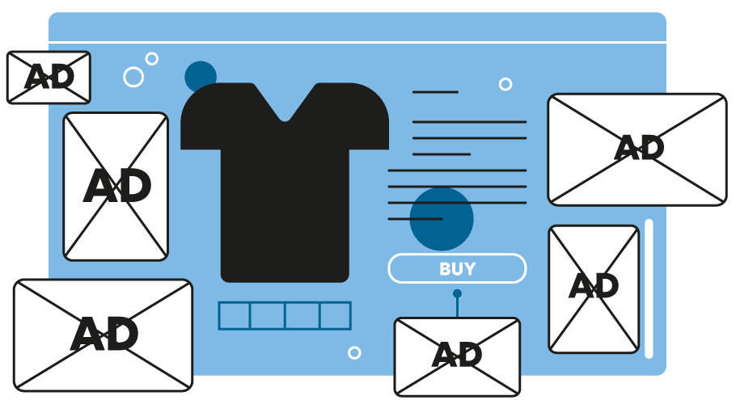

Sea consciente de su dinero digital
De 13 a 18 años
Your Logo Here

Slide 2
Presentación del patrocinador
Hola, me llamo [SU NOMBRE].
Trabajo como [TÍTULO DEL EMPLEO] en [INSTITUCIÓN FINANCIERA].
Your Logo Here
Notes:
Preséntese a la clase y explique un poco su rol.
Repase un día típico en su puesto y qué productos o servicios ofrece su institución.
Explique por qué patrocina a Banzai.
No dude en invitar a la clase a hacer preguntas sobre usted, su rol, su institución financiera, etc.

Slide 3
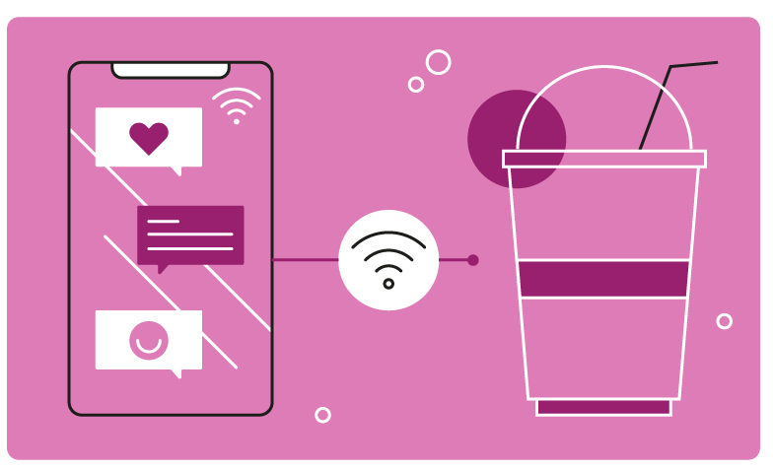
Sea consciente de su dinero digital
Notes:
Presente brevemente el tema. Comience preguntando cuánto entienden los alumnos sobre los peligros de transferir dinero digitalmente y, a continuación, pregúnteles con qué frecuencia utilizan aplicaciones de pago como Zelle, Venmo, etc.
Explique que este tipo de aplicaciones de pago encierran peligros ocultos que ponen a cualquiera en riesgo de perder más de lo previsto. Pregunte a los alumnos si han perdido dinero con alguna de estas apps a causa de una estafa o de un simple error tipográfico.

Slide 4
Presentación general
¿Qué es un monedero digital?
¿Utiliza aplicaciones de pago entre particulares?
Estafas habituales en los pagos entre particulares
Aplicaciones de inversión
Estafas comunes relacionadas con las criptomonedas y las inversiones
Cómo mantener su dinero protegido
Recursos
Conclusión
Your Logo Here
Notes:
Esta diapositiva sirve de índice que introduce la presentación. Estos son los temas específicos que tratará en el orden en que los presentará.

Slide 5
¿Qué es un monedero digital?
Carteras digitales
Your Logo Here
Notes:
Explique que los monederos digitales son herramientas de pago en línea que suelen tener forma de aplicación.
Los monederos digitales vinculan sus métodos de pago -tarjetas de crédito, de débito u otros datos de su cuenta bancaria conectada- con el vendedor con el que se realiza la transacción. Permiten realizar compras en línea, pagos sin contacto en las tiendas y devoluciones en efectivo, y se aceptan en la mayoría de los comercios. Apple Pay, Google Pay, Samsung Pay, Venmo, Zelle y PayPal son algunos ejemplos de monedero digital.

Slide 6
Uso de aplicaciones de pago entre particulares
Piense antes de enviar
Triple comprobación de erratas
Utilice contraseñas
Your Logo Here
Notes:
Pregunte a los alumnos si saben lo que una App de pago P2P. Si no están seguros, explique a los alumnos que las Apps de pago P2P se consideran monederos digitales. Y dado que contienen activos e información sensibles, deben utilizarse con precaución.
Piense antes de enviar- Piense racionalmente a quién envía dinero. Tanto si envía dinero a un amigo como a un comerciante, es importante asegurarse de que el receptor es quien dice ser.
Explique a los alumnos que es importante saber está enviando el dinero al perfil correcto porque cuando ha ido, ha ido: no hay nada que pueda hacer para recuperar el dinero.
Compruebe tres veces si hay errores tipográficos- Los escáneres de códigos QR suelen estar integrados en las aplicaciones para evitar la defectuosa naturaleza humana de teclear incorrectamente el nombre o el perfil de un usuario. Si no puede escanear un código para encontrar un perfil, asegúrese de comprobar tres veces con el receptor fondo que el nombre de la cuenta que ha tecleado es correcto.
Utilice contraseñas- Hay mucha información sensible en las carteras digitales. Si alguien consiguiera acceder a ella, podría transferirse dinero a sí mismo o participar en fraudes con tarjetas de crédito o débito. Es importante proteger todas las carteras digitales con una contraseña o cualquier otra forma de verificación.

Slide 7
Estafas habituales en los pagos entre particulares
El pago accidental
El perfil falsamente legítimo
Una llamada o un mensaje de texto pidiendo ayuda
Your Logo Here
Notes:
Comparta con los alumnos algunas de las siguientes estafas de aplicaciones de pago entre iguales.
El pago accidental: Los estafadores le enviarán dinero "accidentalmente" utilizando fondos robados, fondos que finalmente serán marcados como fraudulentos. Antes de ser marcados, los se pondrán en contacto con la víctima y le pedirán que les devuelva ese dinero. Vamos
si envía los fondos de vuelta sin verificar con el proveedor, entonces podría
bajará esa misma cantidad de dinero cuando el sistema se dé cuenta del dinero fraudulento y lo marque. Una vez devuelto el pago accidental, el estafador se irá con el dinero y el pago original (ahora en la cuenta de la víctima) quedará marcado. Diga a los alumnos que SI alguna vez una persona cualquiera solicita que se le devuelvan fondos, se ponga primero en contacto con el proveedor y vea si puede ayudarle a resolver el asunto antes de intentar devolver los fondos.
El perfil falsamente legítimo: Algunas personas utilizan nombres comerciales como su cuenta o perfil cambiando una letra o dos. Esto significa que cada vez que un comprador no comprueba dos veces los errores tipográficos, podría estar enviando accidentalmente el dinero a otra persona con un de cuenta similar.
Una llamada o un mensaje de texto pidiendo ayuda: Otros estafadores tirarán de las emociones para intentar conseguir su dinero. Por ejemplo, supongamos que recibe un mensaje de texto de un "amigo" o de un "amigo de un pariente cercano" pidiéndole dinero para ayudarse a sí mismo o a un ser . Usted envía el dinero y resulta que la persona no era realmente quien decía ser.

Slide 8
Aplicaciones de inversión
¿Qué son las aplicaciones de inversión?
Criptocarteras
Investigue
Your Logo Here
Notes:
Qué son las aplicaciones de inversión: Explique a los alumnos que aplicaciones como Robinhood, Acorns, Invstr, etc., son
consideradas plataformas de inversión en línea que requieren que comparta información de su cuenta bancaria o más datos personales para abrir una cuenta. En última instancia, las aplicaciones de este tipo retienen activos específicos, como el dinero que se va a invertir próximamente o el saldo ya adquirido de una inversión .
Criptocarteras: Las criptocarteras son un tipo de aplicación en línea que guarda las claves o
contraseñas utilizadas específicamente para acceder a sus criptodivisas. Las aplicaciones de inversión que ofrecen cripto gestionarán una criptocartera por usted.
Investigue: Dado que las plataformas de inversión y los monederos de criptomonedas son conocidos por solicitar y conservar datos confidenciales en la configuración de la cuenta, es importante investigar la aplicación o aplicaciones con las que está pensando involucrarse para asegurarse de son legítimas.

Slide 9
Criptomonedas comunes y estafas de inversión
Aplicaciones falsas
Estafas en los sorteos
Falsos apoyos de famosos
Your Logo Here
Notes:
Pregunte a los alumnos si han oído hablar alguna vez de cómo alguien ha estafado a otros utilizando inversiones o criptomonedas. Dígales que esto en particular se ha convertido en un gran problema últimamente y es importante estar al tanto de algunas de las técnicas.
Aplicaciones falsas: Puede que le sorprenda el número de aplicaciones falsas que se pueden descargar en Google Play o en la App Store de Apple. Aunque estas apps suelen encontrarse y eliminarse rápidamente, no significa que no estén afectando a miles de personas antes de ser descubiertas.
Estafas de regalos: Este tipo de estafa suele implicar a alguien que ofrece igualar o multiplicar la criptomoneda que se envía. Una redacción ingeniosa puede engañar a la gente para que transfiera fondos rápidamente con el fin de no perder una "oportunidad única en la vida" de duplicar su dinero rápidamente.
Falsos avales de famosos: Los estafadores de criptomonedas suelen crear sitios web llamativos que parecen lo suficientemente sofisticados como para confiar en ellos. Además, suelen incluir en sus sitios web avales de de confianza, famosos, personas influyentes, etc.

Slide 10
Cómo mantener su dinero protegido
Cuidado con
Promesas de rendimientos garantizados
Si están registrados o no en la SEC o la FINRA
Una oferta de dinero gratis, etc.
Your Logo Here
Notes:
Informe a los estudiantes de que ciertos aspectos de una supuesta ganga son enormes señales de alarma.
Por ejemplo, nunca confíe en aplicaciones que le garanticen que le devolverán o duplicarán su dinero. La razón por la que esto en particular es una bandera roja es porque una gran parte de la inversión consiste en no saber si sus inversiones le harán ganar dinero.
Explique que la SEC o Comisión del Mercado de Valores de EE.UU. y la FINRA (Financial Industry
Regulatory Authority) son como el gobierno federal de todas las de inversión registradas públicamente. Todas las aplicaciones registradas en la SEC tienen que cumplir ciertos requisitos financieros, entre ellos actuar como fiduciarios o como expertos con información privilegiada a los que se exige federalmente que antepongan sus intereses al manejar su .
Diga a los alumnos que si alguna vez necesitan investigar si una aplicación es de fiar, vayan a sec.gov y busquen la aplicación o el nombre de la empresa en la base de datos EDGAR o visiten brokercheck.finra.org.
Nunca acepte ni caiga en la oferta de dinero gratis. No importa si se trata de dinero en efectivo o criptomoneda. Cualquier oportunidad que ofrezca dinero gratis, especialmente una que implique invertir, es probable que acabe siendo falsa.

Slide 11
Recursos
Curso: Seguridad en Internet
Entrenador: ¿Estás ciberseguro? Para adolescentes
Artículo: Protéjase en Internet
Hoja de trabajo: Gestión del dinero digital
Your Logo Here
Notes:
Seguridad en Internet es un curso de 40 minutos creado para ayudar a los estudiantes a dominar las habilidades de ciberseguridad mientras navegan por una hipotética aplicación de medios sociales llamada Cybr.
¿Estás ciberseguro? Para adolescentes es una sesión de Entrenador Banzai de 10 minutos que permite a los niños poner a prueba sus conocimientos sobre ciberseguridad con una simulación interactiva.
4 consejos para utilizar las aplicaciones de pago entre particulares demuestra cómo cualquiera puede ser más cuidadoso al utilizar las aplicaciones de pago entre particulares.
Protéjase en Internet es un artículo que guía a los estudiantes a través de todas las formas en que pueden mantenerse seguros en Internet.
Esta hoja de ejercicios ayuda a los alumnos a tener una perspectiva práctica de los trucos que pueden encontrar en Internet y de cómo pueden proteger su dinero.

Slide 12
Conclusión
¿Comprende la importancia de mantener su dinero a salvo?
Your Logo Here
Notes:
Pregunte a los alumnos
¿Si comprenden la importancia de mantener su dinero a salvo?
¿Qué piensan hacer de forma diferente ahora que conocen los peligros?
¿Qué piensa hacer de forma diferente ahora que conoce los peligros?
*Esta es una gran oportunidad para pedir a la audiencia que rellene el folleto que se proporciona en este archivo.

Slide 13
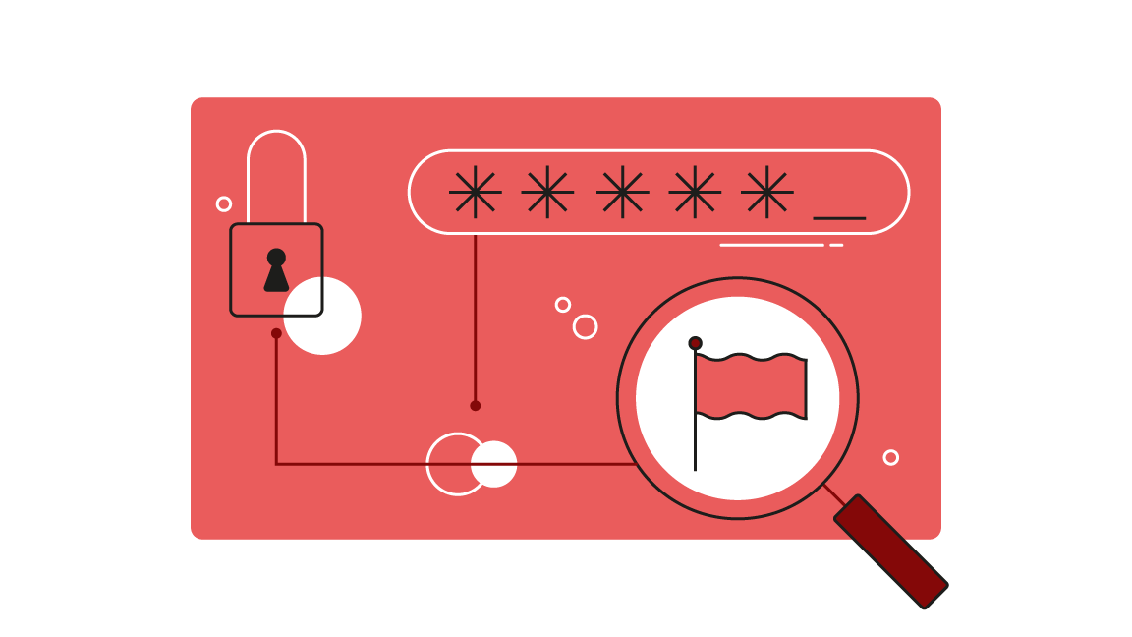
¡Gracias!
Your Logo Here

